Slide 1
روایی محتوا
Content validity

Slide 2
چرا روایی محتوا مهم است؟
در اعتبار محتوا براي کسب اطمينان از اينکه محتواي آزمون معرف سازه­اي است که ادعا مي شود آن را مي­سنجد، محتواي آزمون مورد بررسي قرار مي­گيرد.
روایی محتوای بصورت کاملاًدقیق
روایی سازه بی دردسر

Slide 3
روایی محتوا چیست؟
روايي محتوا، معرف بودن يا کفايت نمونه گيري محتواي وسيله اندازه­گيري است.
رواسازي محتوايي در پاسخ به اين پرسش است که آيا مواد يا محتواي اين وسيله اندازه­گيري معرف محتوا يا مجموعه خصوصيات مورد اندازه­گيري است؟
فرضيه­اي که در پشت روايي محتوا قرار دارد اين است که ممکن است نکات و موارد جديدي در مورد صلاحيت و کفايت محتواي ابزار وجود داشته باشد که قاعدتاً از عهده تشخيص آزمودني­ها بواسطه عدم اشراف و تخصص کافي خارج بوده و از ديد خود محقق نيز پنهان مانده باشد

Slide 4
تعيين روایي محتوا
تعيين روایی محتوا
تعيين کيفي روایی محتوا
تعيين کمی روایی محتوا

Slide 5
بررسي روايي محتوا به صورت کيفي
در اين روش با تعدادي از متخصصان مصاحبه صورت گرفته و يا از ايشان درخواست مي شود تا پس از مطالعه دقيق ابزار، ديدگاه هاي اصلاحي خود را به صورت مربوط و کتبي ارائه نمايند.
Hynes Emphsized:
Grammar
Wording
Item allocation
Scaling
Modifying or Deletion

Slide 6
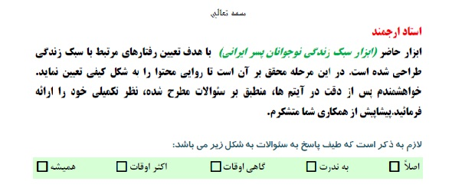
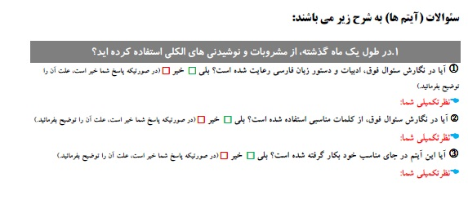

Slide 7
Content Validity Phases
فاز اول
فاز دوم
Priori Efforts
Conceptualization
Domain analysis prior to item generation
Posteriori Efforts
Judgment by Panel of Expert

Slide 8
کمّی سازی روایی محتوا
Quantification Of Content validity

Slide 9
شاخص های مهم روایی محتوا (کمّی)
Lawsche (1975)= Content Validity Ratio (CVR)
Popham(1978)=Average Congruency Percentage (ACP)
Waltz & Bausel(1983)= Content Validity Index(CVI)
Lynn(1986)= CVI Using SE of Proportion
Beck & Goble (2001)= Averaging Experts Rating of Item Relevance
Wynd etal (2003)=Multi Rater Kappa Coefficient
Waltz etal (2005-2010)= CVI using Coefficient Alpha
Polit (2007)=I-CVI & S-CVI using Modified kappa(K*)

Slide 10
تعیین روايي محتوا به صورت کمّي
به صورت يک امر متداول، روش کمي در تعيين روايي محتوا به عنوان يک روش تکميلي بعد از گرفتن بازخوردهاي کيفي از ارزياب و اصلاح موارد صورت خواهد گرفت.
رانگ توسانتهام معتقد است که در بررسي روايي محتوا به دو نکته بايد توجه شود؛ اطمينان از اينکه مهمترين و صحيح ترين محتوا انتخاب شده است و آيتم هاي ابزار به بهترين نحو جهت اندازه­گيري محتوا طراحي شده اند. محاسبه مورد اول مي تواند توسط نسبت روايي محتوا و مورد دوم توسط ايندکس روايي محتوا صورت پذيرد .

Slide 11
نسبت روایی محتوا (CVR)
در خواست از پانل خبرگان جهت بررسي هر آيتم بر اساس
طيف 3 قسمتي زير:
1- ضروري است؛
2- مفيد است ولي ضروري نيست؛
3-ضرورتي ندارد.

Slide 12

فرمول نسبت روایی محتوا (CVR)
که در اين فرمول:
= N_{E}تعداد متخصصاني که گزينه ضروري را انتخاب نموده­اند.
= Nتعداد کل متخصصان ارزيابي­کننده.

Slide 13
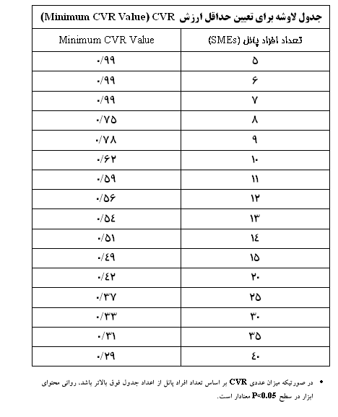

Slide 14
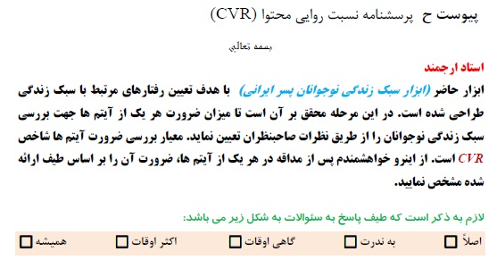
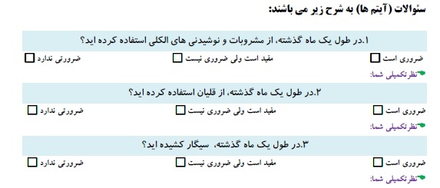

Slide 15
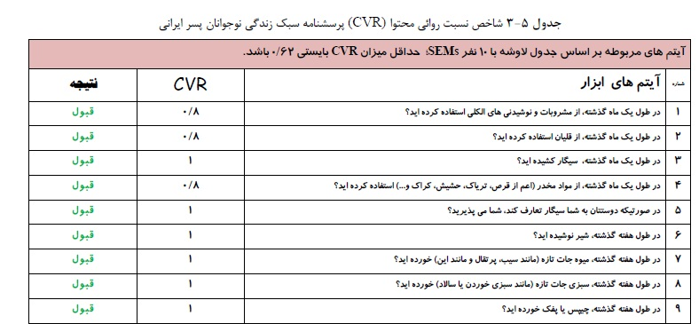

Slide 16

Content Validity Index(CVI)- Waltz & Bausel
براساس فرمول فوق معمولاً 4 معيار سادگي، واضح بودن، اختصاصي بودن و مرتبط بودن براساس طيف ليکرتي چهار قسمتي براي هر کدام از ابعاد چهار گانه مورد احصاء قرار مي­گيرد.
Simplicity
Clarity
Specificity
Relevancy

Slide 17
تفسیر بر اساس روش والتز وباسل
نمره ايندکس روايي محتوا (CVI) بالاتر از 79/0 مناسب تشخيص داده مي شود. (Adequate)
نمره ايندکس روايي محتوا (CVI) بين 79% تا 70% سئوال برانگيز (Questionable) بوده و به اصلاح و بازنگري نياز دارد.
نمره ايندکس روايي محتوا (CVI) کمتر از 70% غير قابل قبول بوده (Unacceptable) و بايستي حذف گردد .

Slide 18
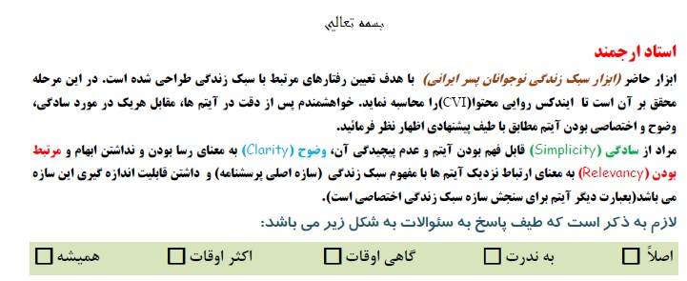
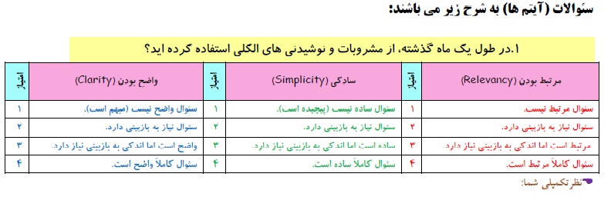

Slide 19
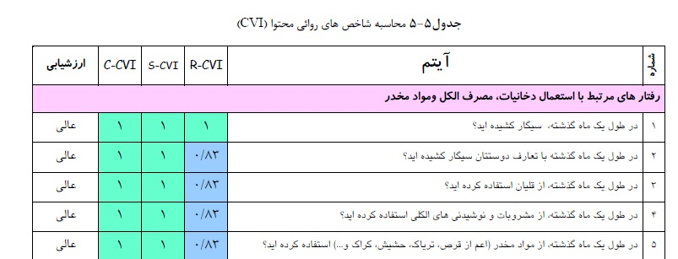

Slide 20
CVI Using SE of Proportion-Lynn(1986)
پس از محاسبه CVI براي هر يک از نسبت ها، خطاي استاندارد محاسبه گردد تا نقطه برش براي تمايز شانس از موافقت واقعي حاصل گردد.
وي پس از محاسبه خطاي استاندارد (SE) براي هر يک از نسبت ها، سطح اطمينان 95% را براي ساخت فاصله اطمينان در نظر مي گيرد.

Slide 21
CVI Using SE of Proportion-Lynn(1986)
سپس فاصله اطمينان پيرامون هر ايندکس روايي محتوا (CVI) محاسبه شده را به لحاظ حد پاييني با عدد 0/5 مقايسه مي نمايد.
سئوال:
چرا عدد 0/5 ملاک مقایسه قرار می گیرد؟

Slide 22


مثال
فرض نماييد مي خواهيم معناداري آيتمي را که 5 نفر از 7 نفر متخصص آن را روا مي دانند محاسبه نماييم. در قدم اول بايد ايندکس روايي محتوا (CVI) را طبق فرمول محاسبه نماييم:
در قدم دوم بايد CI را محاسبه نماييم که براي اين کار بايستي ابتدا خطاي استاندارد (SE) را بر حسب فرمول زير محاسبه کنيم:

Slide 23
مثال-ادامه
حال بايد حد بالا و پايين را در فاصله اطمينان 95% محاسبه نماييم.
CI Critical Value = Value in %95 × SE
0/33 = 0/17 × 1/96 CI =
حال بايد 0/71را با 0/33 ± جمع و تفريق نماييم تا حد بالا و پايين تعيين گردد.
1 = 0/33 + 0/71 = حد بالا
0/38= 0/33 - 0/71 = حد پايين
لذا فاصله اطمينان در دامنه 0/38 تا 1 قرار مي گيرد و چون 0/38 از 0/5 که معيار است کمتر است، پس مورد قبول نيست و نتيجتاً اگر در 7 رتبه دهنده 5 نفر آيتمي را مورد تأييد قرار دهند کفايت لازم حاصل نخواهد شد.

Slide 24
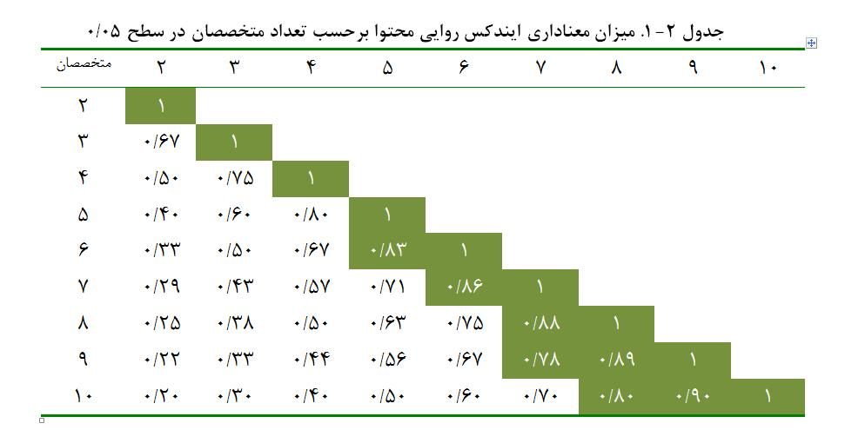
جدول CVI –شاخص Lynn

Slide 25
I-CVI & S-CVI using Modified kappa(K*)-Polit
"لين" و پوليت و بِک بر اين باورند که منحصراً اندازه­گيري مرتبط بودن کفايت مي­کند که به نظر مي­رسد اين مورد اخير مورد توافق اکثريت متخصصان ابزارسازي قرار گرفته است.
در محاسبه ايندکس روايي محتوا (CVI)، بررسيِ "مرتبط بودن" از اهميت بيشتر برخوردار است و طيف رتبه بندي اين شاخص را نيز به شكل زير پيشنهاد شده است:
1.مرتبط نيست 2. تا اندازه اي مرتبط است 3. مرتبط است 4. كاملاً مرتبط است

Slide 26
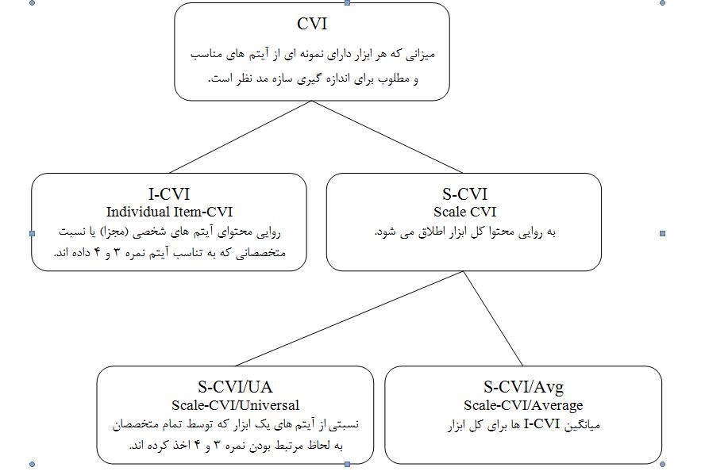
دياگرام تعاريف موجود در تعيين ايندکس روايي محتوا

Slide 27
ایندکس روایی محتوای کل ابزار
ارزشيابي روايي محتواي كل ابزار (S- CVI) يكي از قدم هاي ابتدايي و اساسي در افزايش و بهبود روايي سازه ابزار به شما مي رود.
جهت محاسبه روايي محتواي كل ابزار (S- CVI) دو روش متفاوت وجود دارد كه متأسفانه محققان در پژوهش خود به نحوه محاسبه آن اشاره­اي نمي­كنند.
لذا:
محقق بایستی اشاره کند که معیار وی جهت گزارش روایی محتوای کل ابزار کدام شاخص بوده است؟
S-CVI/UA or
S-CVI/Ave

Slide 28
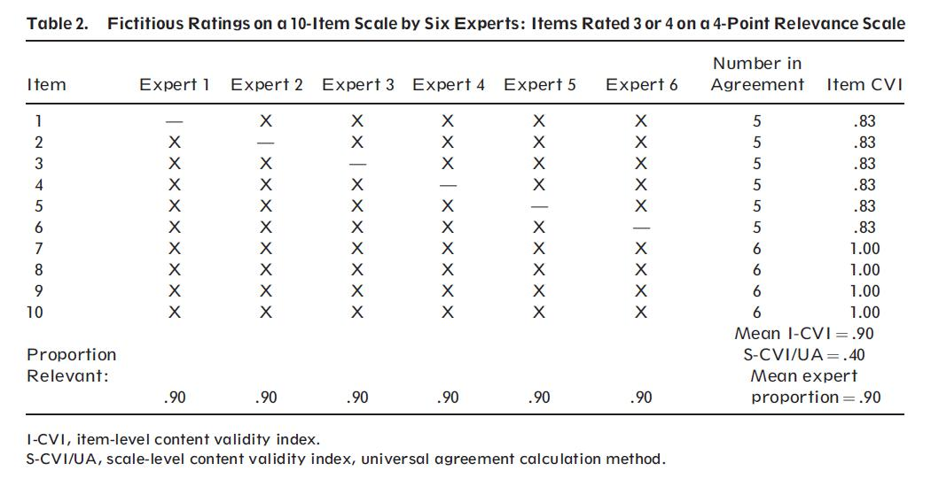
مثال

Slide 29
روايي محتوا و موافقت شانسي
روش کمّي ايندکس روايي محتوا (CVI) که توسط اکثريت پرستاران استفاده مي شود، داراي يک خصوصيتي حياتي است که گرچه توافق بين رتبه دهندگان را محاسبه مي نمايد، ليکن بطور دقیق احتمال توافق شانسی را حذف نمی کند.
ويند و همکاران (2003) به جاي استفاده از ايندکس روايي محتوا (CVI)، استفاده از آماره کاپا را به دليل لحاظ توافق شانسي را توصيه مي­نمايند.

Slide 30
بیشترین نقدی که بر CVI وارد است این است که احتمال ارزشهای کاذب در آن بالا می رود زیرا خطر توافق شانسی آن را تهدید می کند. ضریب کاپای کوهن(Cohen's kappa coefficient) یک شاخص آماری از "توافق بین ارزیابان" است که توافق شانسی را تعدیل می کند و بعنوان مکمل مهمی برای CVI پیشنهاد شده است زیرا اطلاعاتی درباره درجه توافقی که براساس شانس رخ داده است، فراهم می کند(Polit, Beck and Owen,2007).
ارزشهای کاپای کوهن بین 1- تا 1+ است(Rungtusanatham,1998) اگر میزان کاپا کمتر از صفر باشد توافق بین ارزیابان کمتر از میزان توافق شانسی است.
اگر 0/1 تا 0/2 باشد توافق مختصر وجود دارد،
اگر بین 0/21 تا 0/4 باشد توافق بیطرفانه،
اگر بین 0/41 تا 0/6 باشد توافق متوسط( مناسب)،
اگر بین0/61 تا 0/8 باشد توافق قابل توجه و اگر بین 0/81 تا 0/99 باشد توافق تقریبا کامل و تمام عیار وجود دارد(Viera and Garrett,2005).

Slide 31
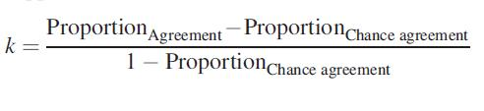
Multi rater-Kappa statistics

Slide 32
نقد
طبيعي است که اين محاسبه منحصراً ميزان توافق کلي ارزيابان را نشان مي دهد و شايد چندان توجه ويژه اي بر مرتبط بودن آيتم ها با ابزار به عنوان معيار مهمّ روايي محتوا نداشته باشد.

Slide 33
لذا:
اساساً مفهوم نسبت شانس در محاسبه روايي محتوا داراي تفاوت برجسته اي است.
حال بایستی چکار کرد؟
براي درک بهتر اين مسئله، استفاده از مثال بسيار کمک کننده است.

Slide 34
مثال
فرض نماييد تعداد 2 نفر از ارزيابان قصد دارند "مرتبط بودن" يک آيتم (مرتبط بودن در برابر نامرتبط بودن) را به صورتي کاملاً تصادفي تعيين نمايند و ميزان تصادفي بودن اين رتبه بندي را مشخص کنند.
اتفاقي شبيه به آنچه که در پرتاب دو سکه روي مي دهد و احتمال شير و خط آمدن سکه ها معين مي گردد.
نتیجه بصورت جدول اسلاید بعد خواهد بود:

Slide 35
مثال-ادامه
ارزياب (سکه) 1 |  | ارزياب (سکه 2)
مرتبط بودن (خط) | نامرتبط بودن (شير)
0/25 ب | 0/25 الف | نامرتبط بودن (شير)
0/25 د | 0/25 ج | مرتبط بودن (خط)

Slide 36
تصحيح فرمول ايندکس روايي محتوا (CVI) جهت تطابق با توافق شناسي
پوليت:
براي محاسبه I-CVI، آمارۀ اصلاح شده کاپا را پيشنهاد کرده و با علامت K* نشان مي دهد. از اين جهت نام اين روش کاپا اصلاح شده (Modified Kappa Statistic) اتخاذ گرديده است، چراکه شاخصي از توافق ميان ارزيابان در زمينه مرتبط بودن آيتم ارائه مي نمايد و توافق در باب نامرتبط بودن را محاسبه ننموده است .

Slide 37


نحوه محاسبه K*
براي محاسبة K*، ابتدا بايستي احتمال توافق شانسي توسط فرمول زير که جهت متغيرهاي تصادفي دوجمله اي کاربرد دارد، محاسبه گردد.
که در آن؛ N =تعداد ارزيابان و = A تعداد موافقت ها در زمينه مرتبط بودن است.
سپس K* با استفاده از نسبت موافقت در باب مرتبط بودن و يا به عبارت ديگر I-CVI و احتمال توافق شانسي محاسبه مي­گردد.

Slide 38
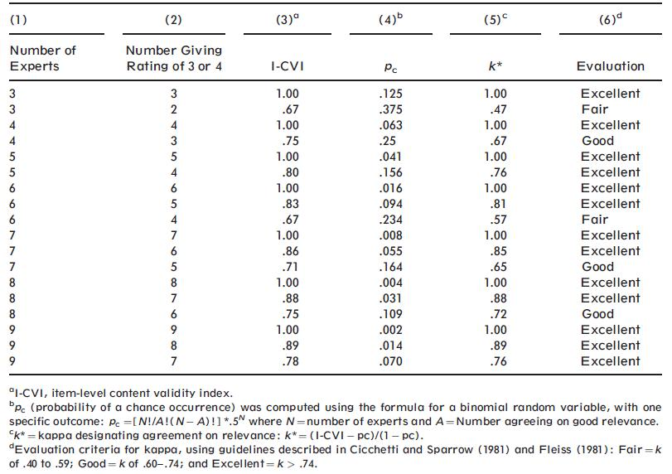
جدول ارزشيابي I-CVI با ميزان توافق و ارزيابان متفاوت

Slide 39
توصیه های نهایی
اگر ارزش عددي ايندکس روايي محتوا (CVI) پايين باشد مي تواند براساس موارد زير اتفاق افتاده باشد:
آيتم براي سازه مدنظر به خوبي عملياتي نشده است.
خصوصيات سازه براي متخصصان به طور مناسبي تبين نشده است.
راهنماي انجام کار به طور مناسبي جهت ارزيابان بازگو نشده است.
ارزيابان تخصص لازم را نداشته­اند و تورش صورت گرفته است.

Slide 40
آیا ضروری است ارزیابی CVIتکرار شود؟
The first iteration of expert content validation would ideally involve review by a large panel of experts—perhaps 8–12 of them.
The focus of the first round would be on the items discovering which ones needed to be:
Revised
Discarded
Getting advice about whether additional items are needed to adequately tap the domain of interest,
Efforts to determine if aspects of the construct are represented by items in correct proportions.

Slide 41
آیا ضروری است ارزیابی CVIتکرار شود؟
Items with an I-CVI somewhat lower than .78 would be considered candidates for revision, and those with very low values would be candidates for deletion.
In the second round, a smaller group of experts (perhaps 3–5) can be used to evaluate the relevance of the revised set of items and to compute the S-CVI.

Slide 42
نتیجه
The S-CVI/UA calculation method is overly stringent. Acceptable values for S-CVI/UA become more difficult to achieve as the number of experts increases.
In summary, it recommended that for a scale to be judged as having excellent content validity, it would be composed of items that had I-CVIs of .78 or higher and an S-CVI/Ave of .90 or higher.

Slide 43
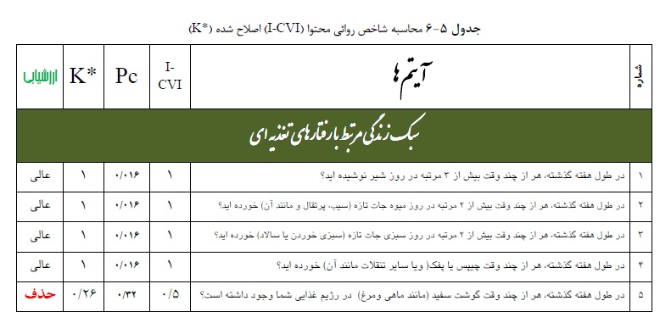

Slide 44

Questions?

